Slide 1
Toleransi dan Kerja Sama Antarumat Beragama
KELOMPOK 5
TOPIK 6

Slide 2


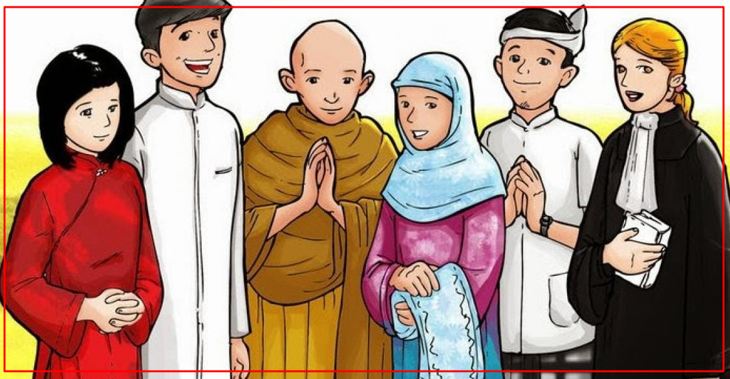
Prologue
Toleransi
Pentingnya Toleransi
Sebagai Dasar Kerjasama antar Umat Beragama

Slide 3
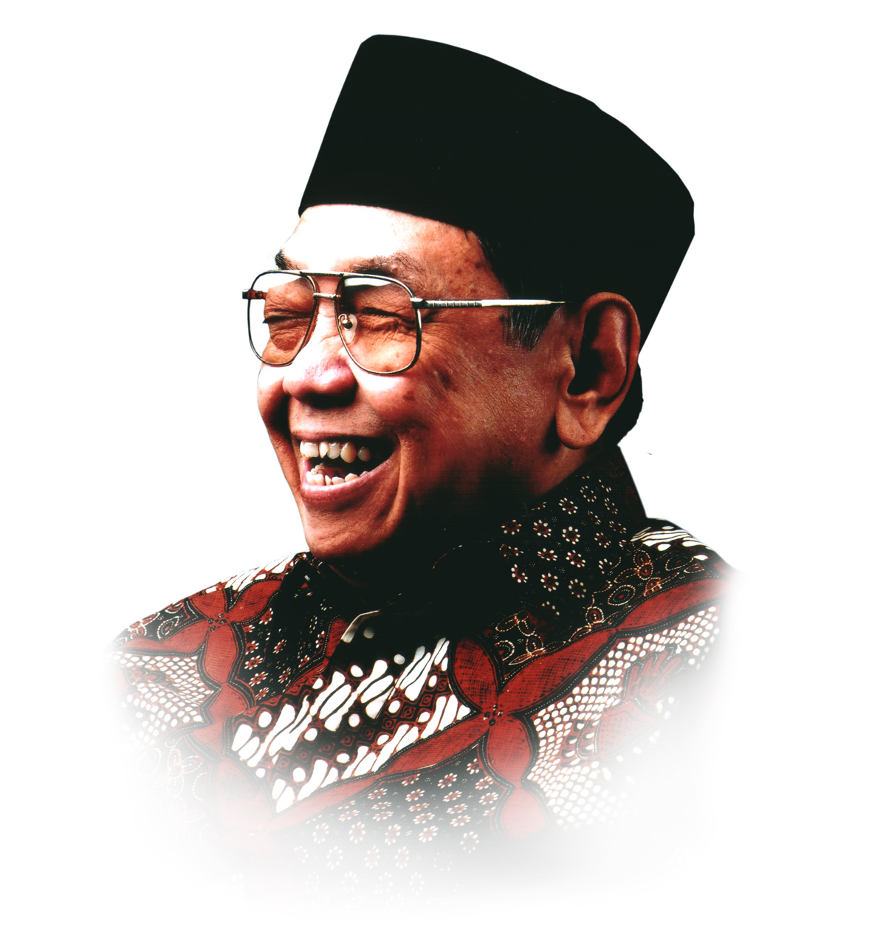
TOLERANSI
“Tidak penting apa pun agama atau sukumu. Kalau kamu bisa melakukan sesuatu yang baik untuk semua orang, orang tidak pernah tanya apa agamamu” – (Gus Dur)
Notes:
Jelasin singkat aja apa itu toleransi .. Yang gusdur cmn hiasan

Slide 4
PENTINGNYA TOLERANSI

Slide 5
SEBAGAI DASAR KERJASAMA ANTAR UMAT BERAGAMA

Slide 6
CASE

Slide 7
CASE 1

Slide 8
CASE 2

Slide 9
CASE 3

Slide 10
Q&A

